Slide 1
Разработка Telegram-бота для консультации клиента клиники косметологии
Выполнила:
студентка 4 курса
09.03.01 Информатика и вычислительная техника, Технологии разработки программного обеспечения
Тихонова Эмилия Константиновна
Руководитель:
старший преподаватель кафедры информационных технологий и электронного обучения
Ильина Татьяна Сергеевна

Slide 2
Актуальность
Актуальность выпускной квалификационной работы заключается в разработке Telegram-бота для клиники косметологии с оптимальным функционалом, что позволяет автоматизировать рутинные процессы и улучшить качество обслуживания клиентов.

Slide 3
Предмет
Предметом выпускной квалификационной работы выступает Telegram-бот для консультации клиентов клиники косметологии.

Slide 4
Цель
Целью данной работы является разработка Telegram-бота для консультации клиентов клиники косметологии.

Slide 5
Задачи
Провести обзор существующих программных продуктов, используемых для работы с клиентами в косметологических клиниках.
Исследовать инструменты и технологии, необходимые для создания Telegram-бота.
Спроектировать функционал и интерфейс Telegram-бота, учитывая специфику работы косметологической клиники.
Реализовать разработку Telegram-бота, протестировать его работу и оценить эффективность использования.

Slide 6
Инструменты и технологии
Telegram
Aiogram

Slide 7
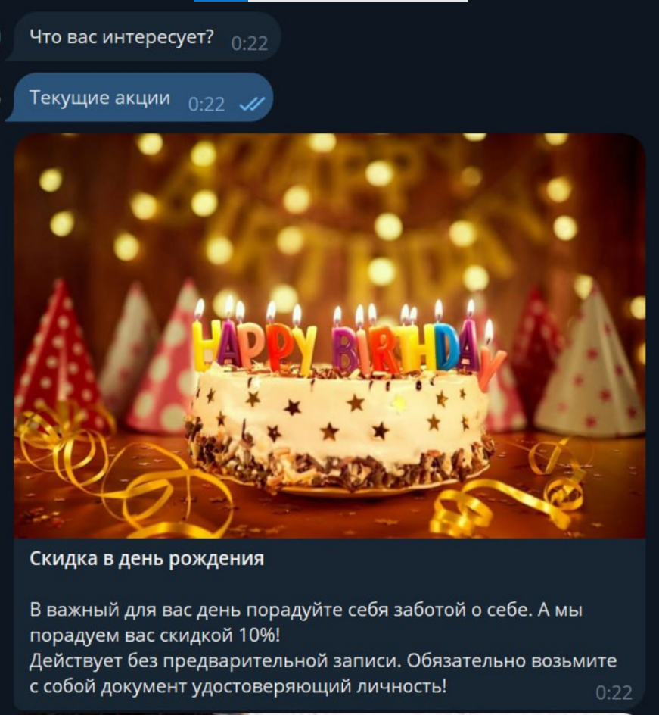
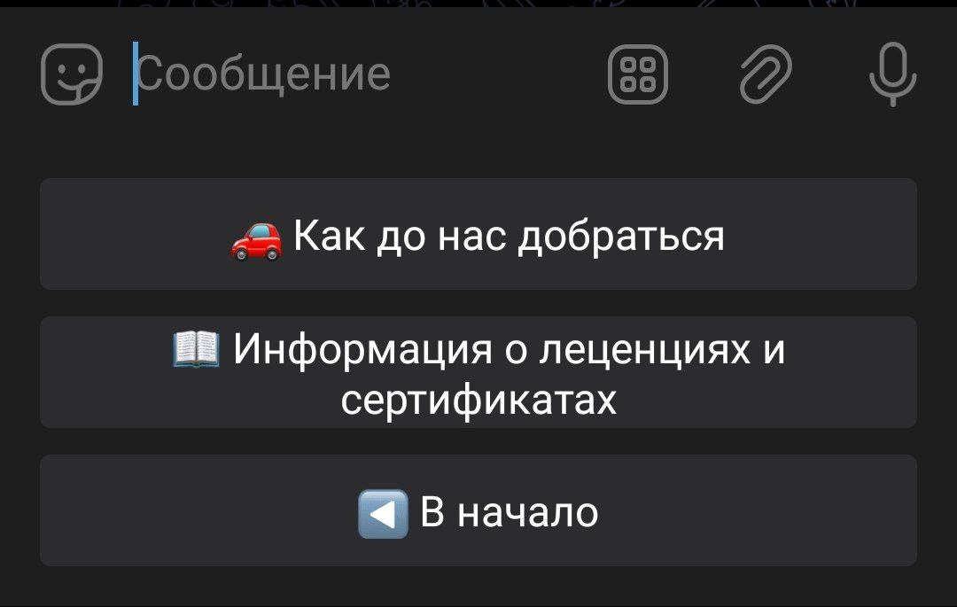
Результат

Slide 8
Демонстрация работы продукта

